Slide 1
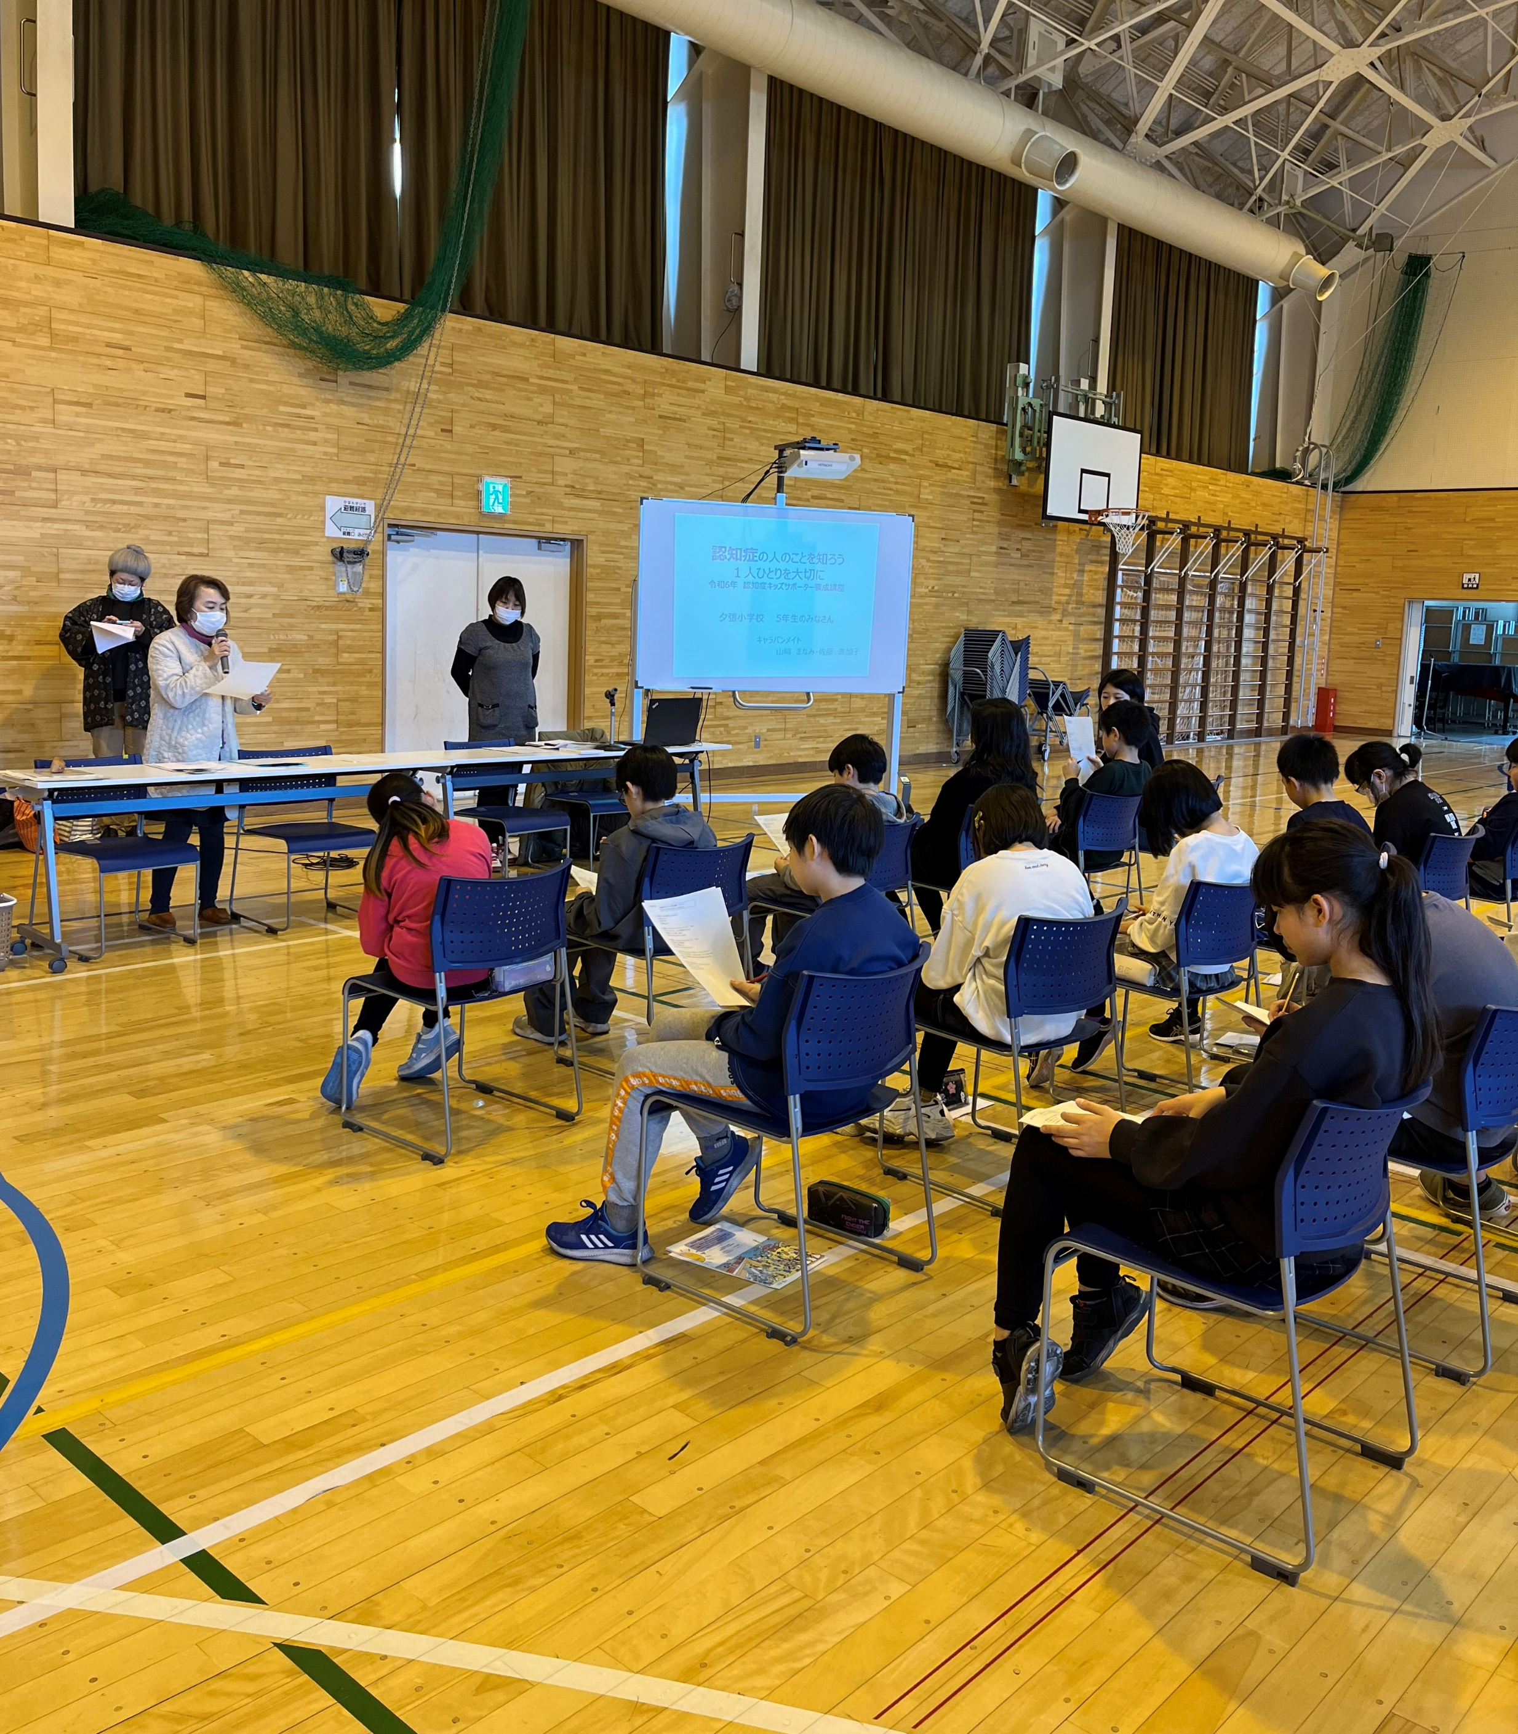
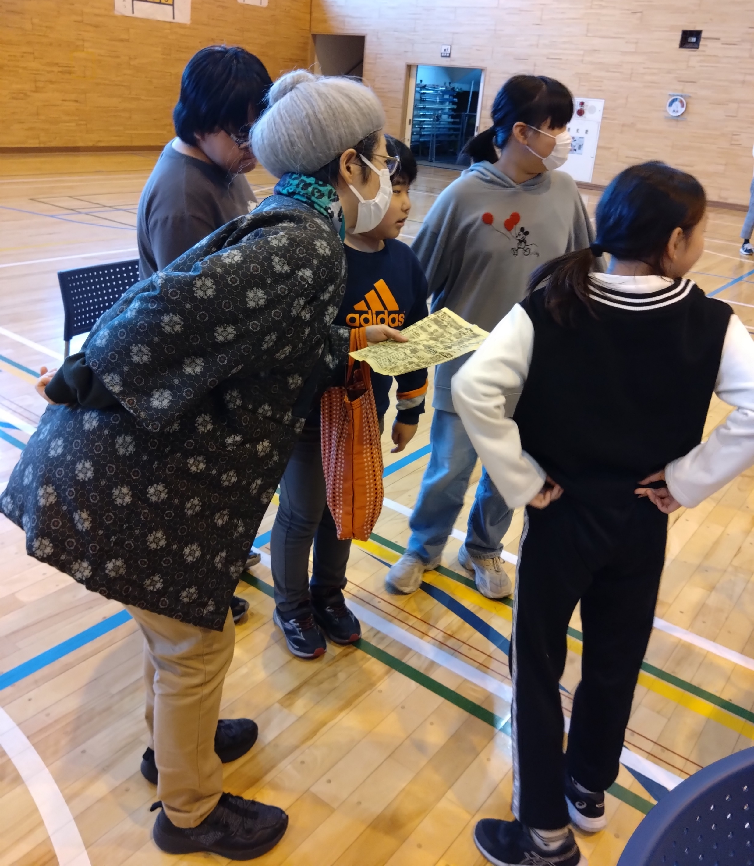
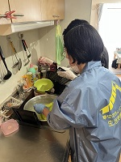
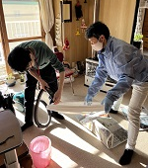
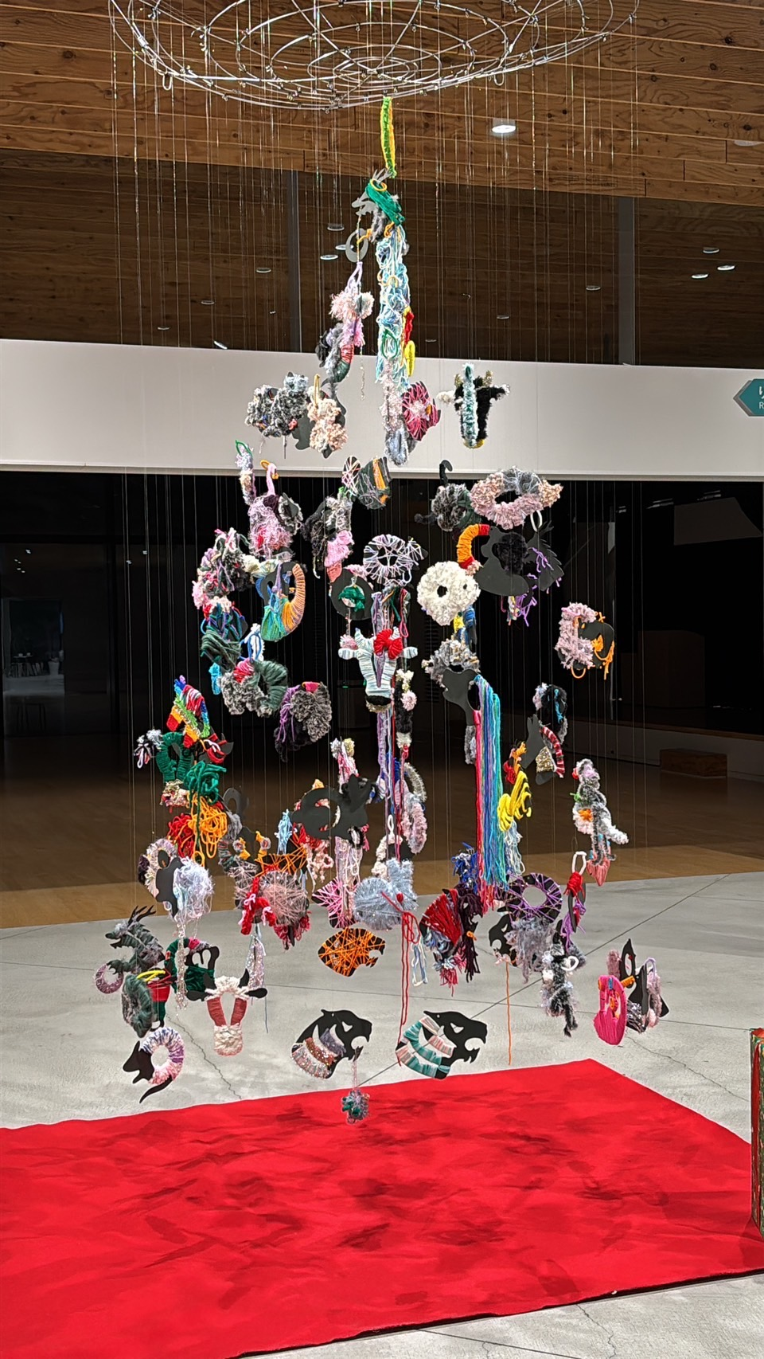
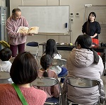
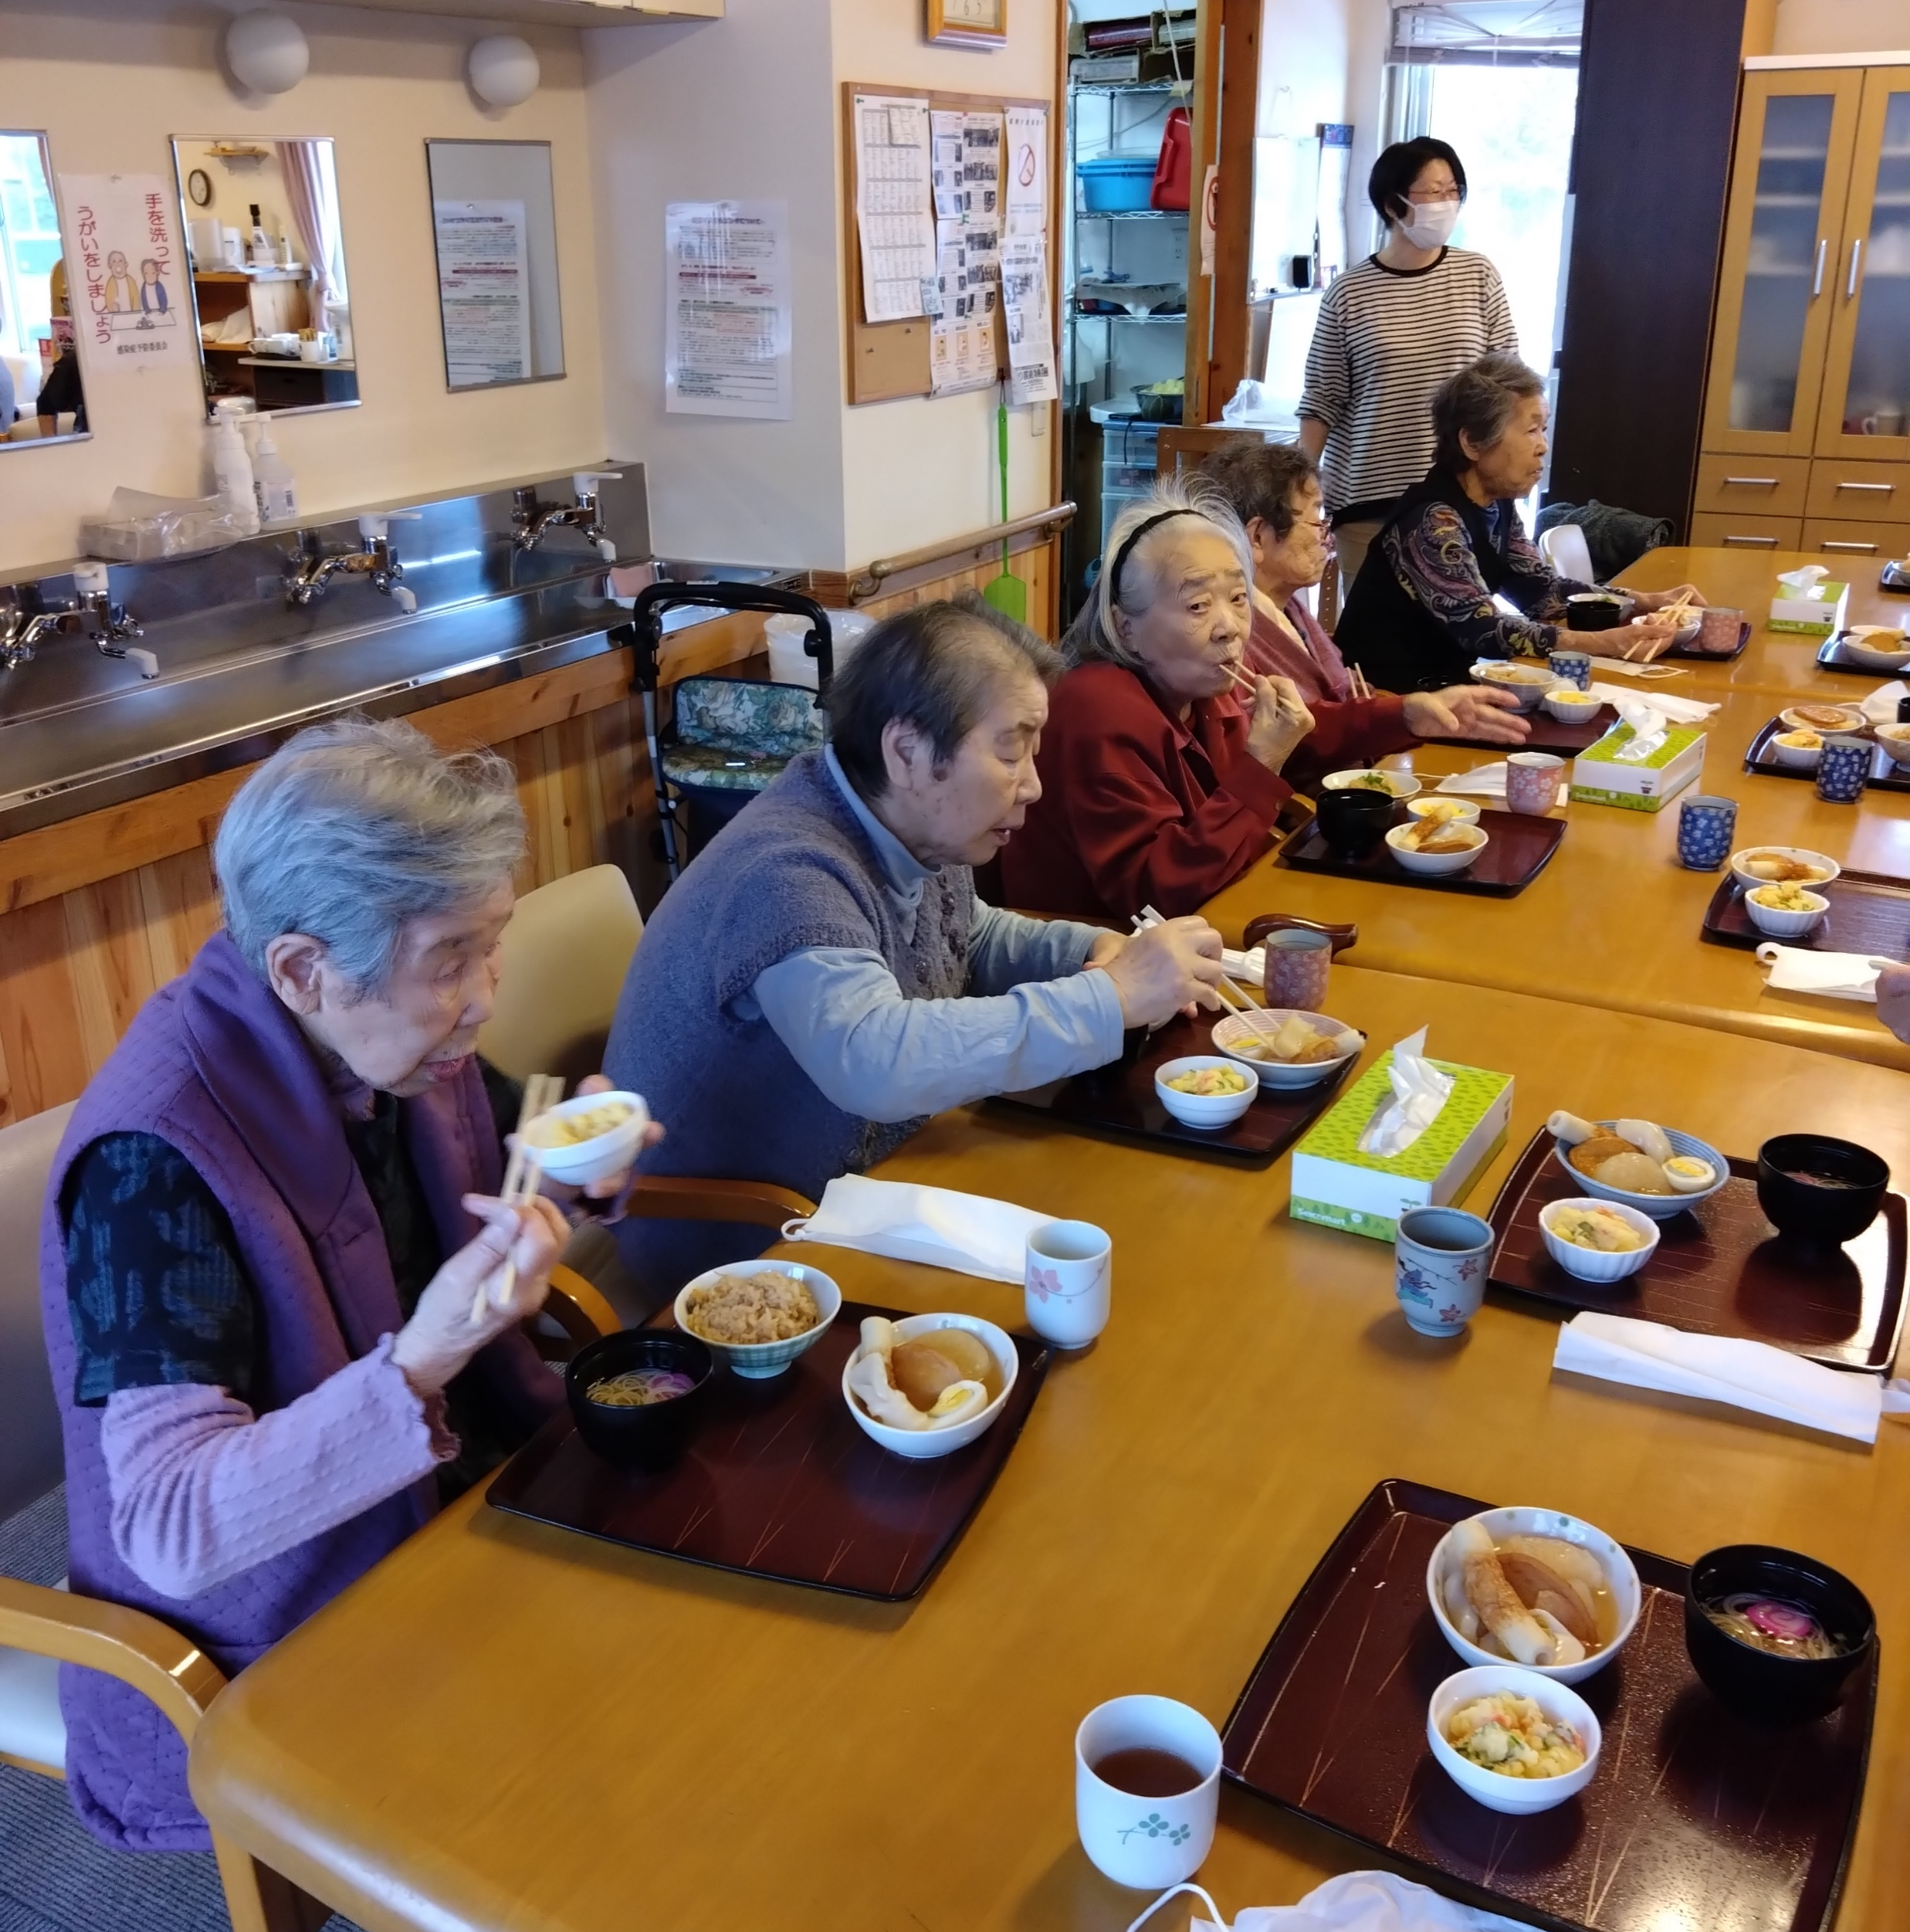
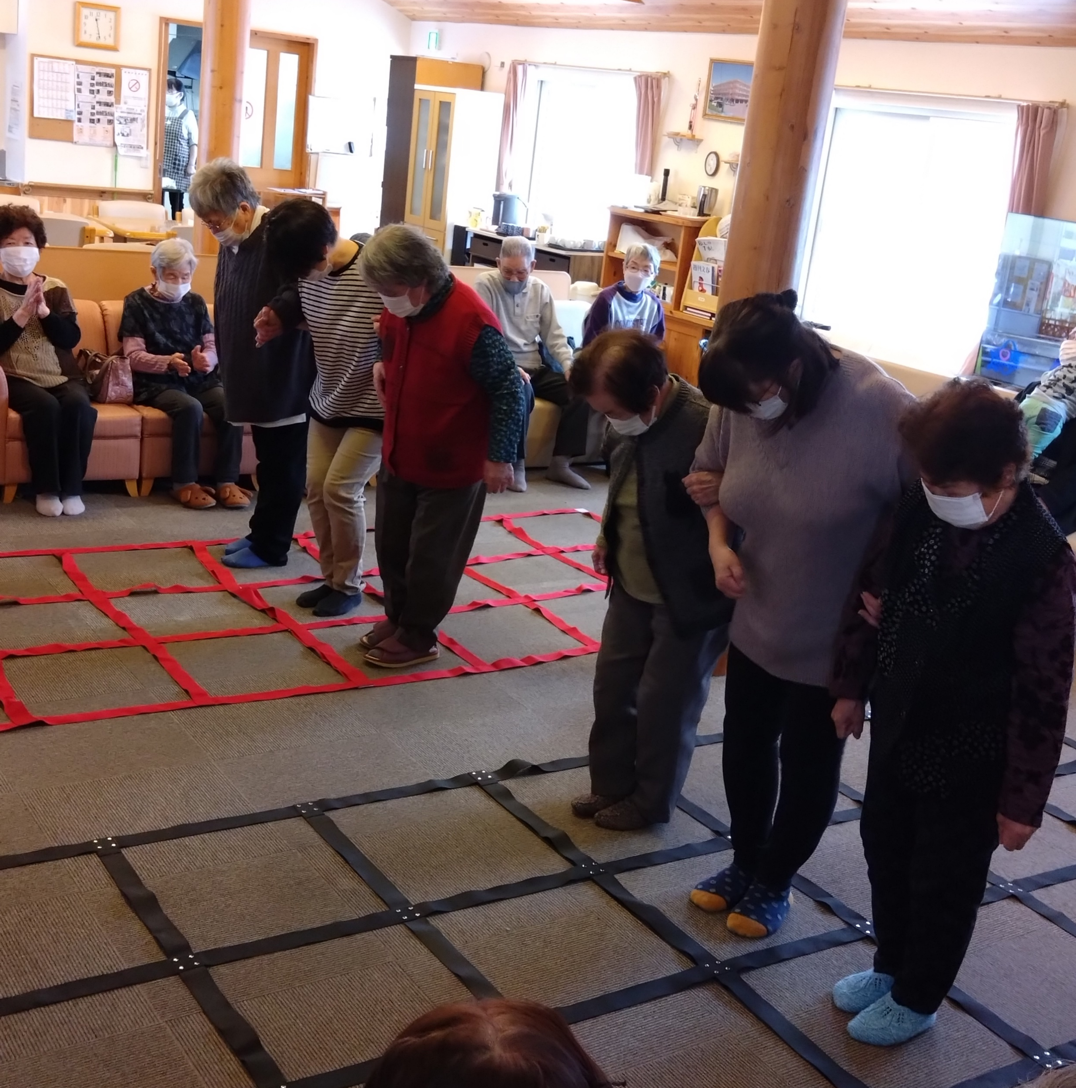
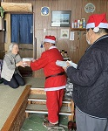
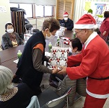
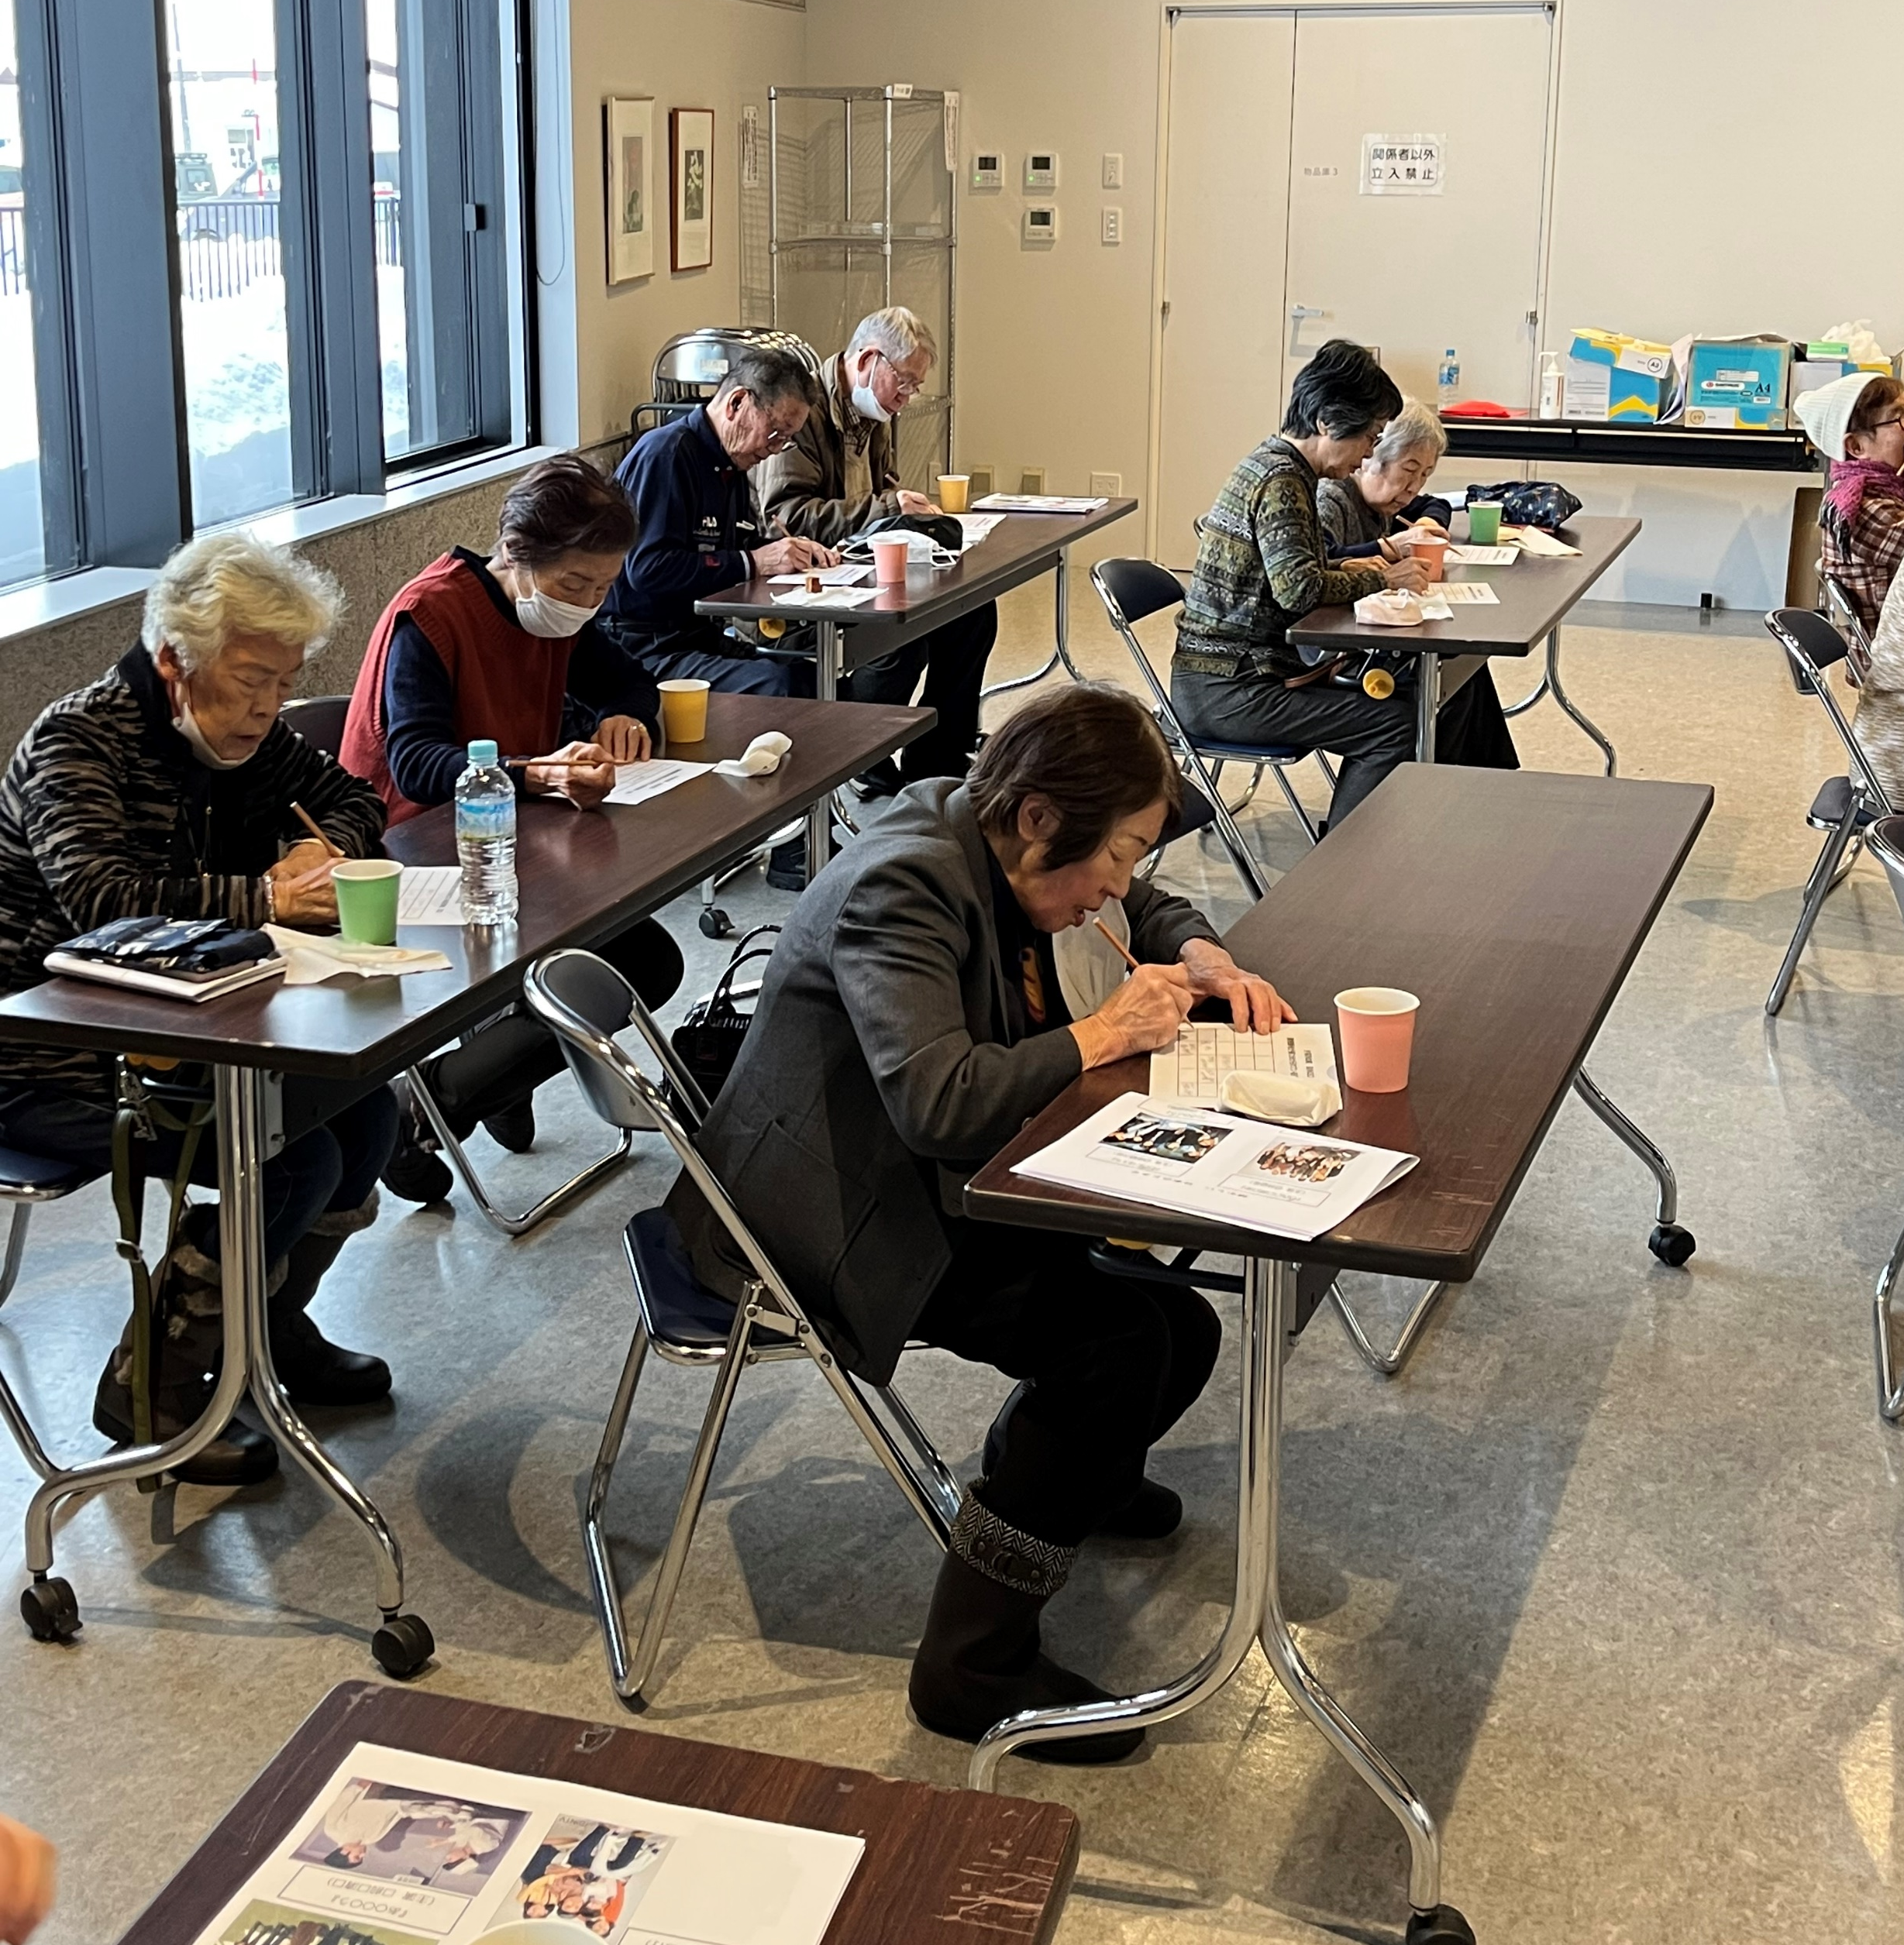
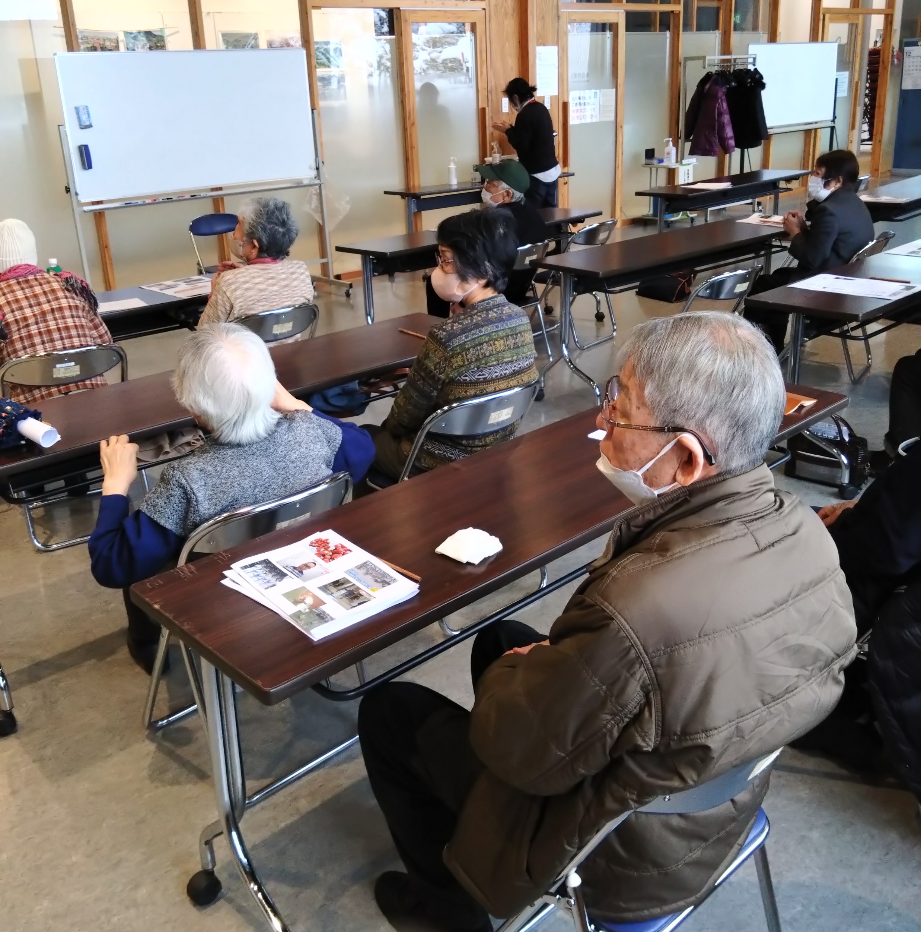
みんなで
令和６年12月吉日
ゆう小総合学習
認知症サポーター養成講座
つながろう通信
12/6㈮ ゆうばり小学校にて５年生を対象に、GHまどかのキャラバンメイトによる認知症サポーター養成講座が開催されました。「なぜ認知症になるのか」「どのようなことを忘れるのか」など、施設などで実際にあったことを絡めて講義が行われました。
夕張市生活支援コーディネーター 谷口・山田
社会福祉協議会内(56-6004)
月迫 第７３号
地域資源をつなぎながら 支えあい活動の推進をしています
今年もお世話になりました
ちょっとしたおてつだい😊
時事問題の穴埋めチャレンジ中
定期的な掃除のほか、新規の利用者が増え、年末の掃除の依頼で換気扇掃除や蛍光灯の拭き掃除などでボランティアサポーターが大活躍しています。
まずはお気軽にお問い合わせください
☎５６-６００４
（社協内 生活支援コーディネーター）
りすた市民学習講座『ゆくとしくるとし、
どうぶつツリーをつくろう！』
12/14㈯ りすたにて札幌市立大学デザイン学部による学習講座が開催されました。今年は毛糸を使った干支づくりで、個性豊かな作品が出来上がりました。たくさんの市民の皆さんの参加により、大きな干支ツリーが完成しました。
干支の絵本の読み聞かせでスタート
踏み台作業もお手の物
認知症予防 🍊オレンジカフェ☕
前沢先生の
ハーモニカ演奏
12/7㈯ デイサービスすずらんにてGHまどか主催のオレンジカフェが開催されました。
前半はふまネットを使って、冬の不安定な足場に備えて体操を行いました。その後の昼食は暖かいおでん。皆さん「おいしい」と舌鼓をうっていました。
希望の未来へ！
南部 在宅福祉サービス推進委員会
クリスマス配食
1袋１００円以上の寄付が赤い羽根共同募金へ！
12/18㈬ 在宅福祉サービス推進委員会によるクリスマス配食が行われました。サンタの衣装に着替え、お弁当とクリスマスケーキ、プレゼントを届けました。推進委員の皆さんにも日頃の活動に感謝を込めてプレゼントが手渡されました。
12/13㈮ りすたにてレインボーヒルズ主催のオレンジカフェが開催されました。この日は今年最後の開催とあって脳トレと体操あと、飲み物とケーキ、ビンゴゲームで楽しみました。
紅葉山
脳トレ
後出しジャンケン
真谷地
南部

Slide 2
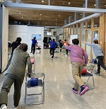
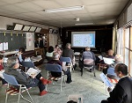
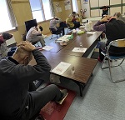
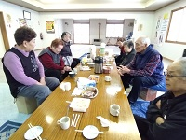
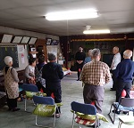
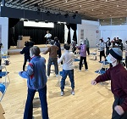
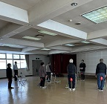
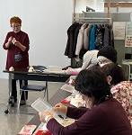
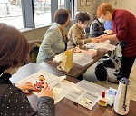
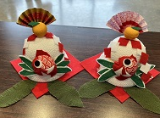
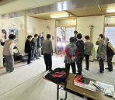
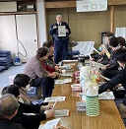
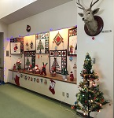
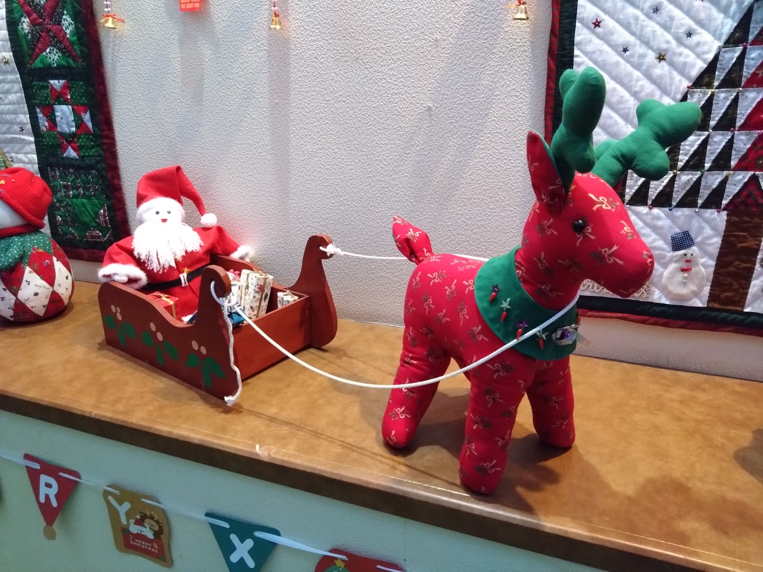
市 介護予防事業 １１月後半～１２月前半
転ばぬ先の体操クラブ
市立診療所歯科衛生士や管理栄養士による講話、腰痛予防の簡単な体操など冬の健康対策を学びました。
11/29㈮ りすたにて毎週金曜日に活動中の「転ばぬ先の体操クラブ」にお邪魔しました。毎回いろいろな体操を行い、体力・健康維持に取り組んでいます。
真谷地
紅葉山
サロン
楓
大雪のため事業は中止
でしたが、みなさん集合
来月の体力測定に向け片足立ち練習
学生さんと一緒に描いてみたいね～
新生クラブ
楓集会所
ひまわりの会 ちりめん鏡餅作り
ゆるリラ講座
12/10㈫ りすたにて月に１回開催の「ひまわりの会」にお邪魔しました。今月は札幌より講師を招き「ちりめん鏡餅」製作を行いました。説明を聞きながら手際よく作り進め、素敵な鏡餅を完成させました。
今月も地域の集会所や「りすた」での第３クールがスタートしました。１月は老人福祉会館での開催です。冬期の体力維持のため参加しませんか？
新生クラブ
りすた
沼ノ沢
長寿会
正しいスクワットの仕方は…
文
チャレンジ協働事業
いい香り！
老人福祉会館
クリスマスツリー・パッチワーク 展示中
真谷地集会所 防災講話・詐欺防止啓発
11/28㈭ 市消防本部の防災講話と沼ノ沢駐在所による詐欺防止啓発がありました。また市長の訪問もあり、市長との対話の中で様々な質問や要望などがありました。
老人福祉会館内にクリスマスツリーが登場しました。今年はパッチワークサークルの作品の展示がありクリスマスの雰囲気に包まれています。
ニセコ町 澤田先生
りすたに12/25まで示☆

